Slide 1

Tecnología de Redes 2634 Introducción a las Comunicaciones 0013
Seguridad en Internet
Escaneo, Ataques y Amenazas
Virus y Spyware
2017

Slide 2
Tecnología de Redes 2634 Introducción a las Comunicaciones 0013
PABLO ALEJANDRO LENA
plena@unlam.edu.ar
MARIO KRAJNIK
mariokrajnik@yahoo.com.ar
2017
Notes:
2

Slide 3


Principales ataques Port Scanning (Escaneo de Puertos)
Se Busca encontrar puertos abiertos mediante un escaneo de IP, el escaneo se realiza por rangos o a una IP en particular.
Los Firewalls actuales identifican el escaneo de puertos consecutivos y detienen el ataque.
Aunque hay escaneos no consecutivos y alternativos entre IP para despistar a los dispositivos de seguridad.

Slide 4
Tipos de Escaneo
Conexión TCPconnect(): búsqueda un puerto abierto.
FTP Bounce Attack: Conexión mediante FTP desde un servidor Proxy para dificultar conocer origen del ataque.
TCP SYN: Envío de un paquete de comienzo de comunicación determinando puertos abiertos.
TCP FIN Stealth Port Scanning: Envío de un paquete de fin de comunicación para conocer puertos abiertos o cerrados.

Slide 5
Tipos de Escaneo
Escaneo de Fragmentación: Transmisión de pequeños paquetes para monitorear la red.
Eavesdropping-Packet Sniffing: se “olfatea” los paquetes para detectar IP’s.
Snooping-Downloading: ídem al anterior y además se hacen copias locales de los paquetes.

Slide 6
Principales ataques: Autenticación
Estos ataques se caracterizan por la disponibilidad de credenciales reales por parte de un atacante malintencionado.

Slide 7
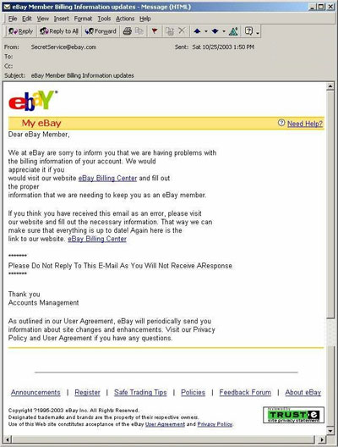
Ataques de autenticación Phishing
Tienen por objeto, el robo de datos personales de identidad e información de credenciales financieras.
Se simula un sitio web para capturar datos de login con una pantalla de ingreso al sistema.
Utilizan en combinación Ingeniería Social y tecnología para alcanzar sus objetivos.
Notes:
7

Slide 8
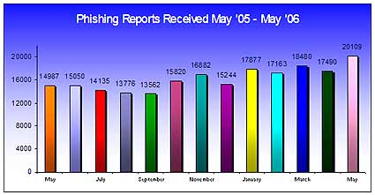
Ataques de autenticación Phishing
Algunos ejemplos utilizados son:
Emails falsificados y forjados.
Llamadas telefónicas para “Corroborar” información.
Robo de identidad autoritativa para la obtención de información por niveles menores.
Notes:
8

Slide 9
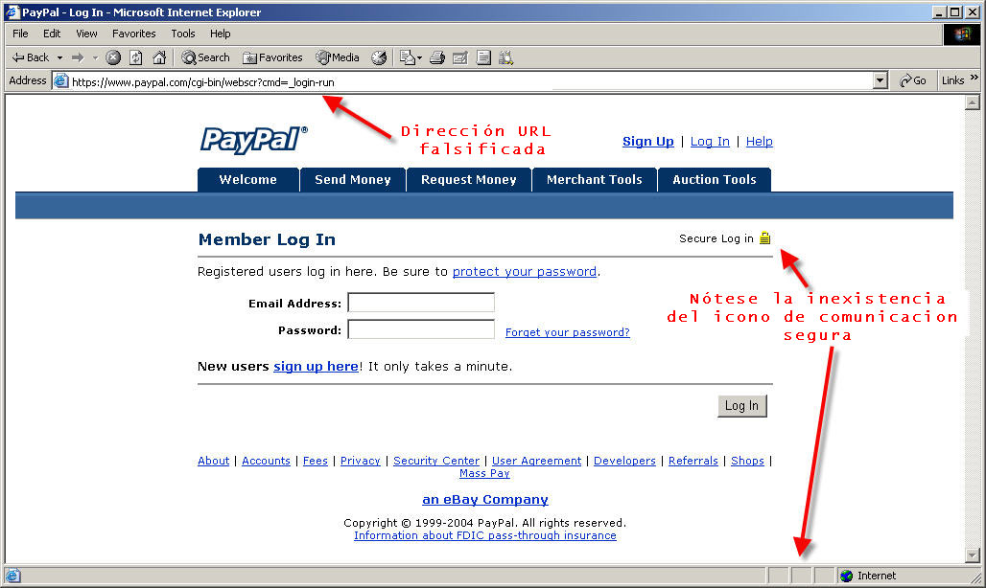
Los blancos más buscados…
Notes:
9

Slide 10
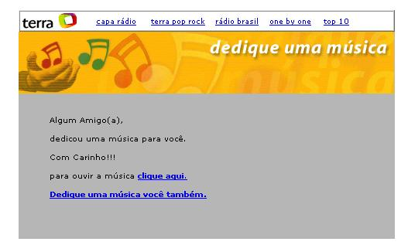
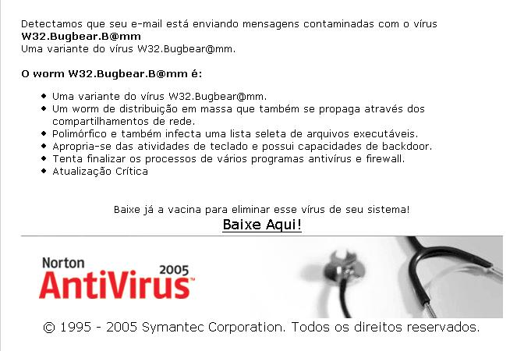
Ataques de autenticación Phishing
El phishing no se presenta exclusivamente para los robos de identidad directa sino que también para la instalación de software malicioso.
Notes:
10

Slide 11

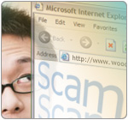
Ataques de autenticación Pharming
Consiste en el robo de identidad, pero no de un usuario, sino de un Sitio Web.
Utilizan técnicas de “DNS Hijacking” y “DNS Poisoning” que consisten en la publicación ilegitima de resolución de un dominio mediante la modificación de los registros de un servidor DNS.
Otra técnica es registrar un dominio parecido y “Pescar” a los desprevenidos.
Notes:
11
Por ejemplo, si un atacante ganara acceso a mi DNS podria cambiar el apuntamiento de un dominio como WWW.MIBANCO.COM con un ip A, hacia un ip X.
Cuando yo intente entrar a www.mibanco.com en realidad estaré viendo la pagina que el atacante me quiera mostrar, pues para mi DNS, el nombre de dominio mibanco.com resolvera al ip X en lugar de al IP original que es el A.

Slide 12
Ataques de autenticación Spoofing
Consiste en sustituir la fuente origen por datos adulterados, adoptando una identidad falsa para engañar a la seguridad para conseguir acceso a recursos de un tercer sistema que ha establecido algún tipo de confianza basada en el nombre o la dirección IP del host suplantado (Firewall/Filtro de Red).
IP spoofing
ARP spoofing
DNS spoofing
Web spoofing
E-mail spoofing
Fake-mail: es otra forma de Spoofing, consta con el envío de mail con un remitente falso.
Notes:
IP Spoofing: suplantación de IP. Consiste básicamente en sustituir la dirección IP origen de un paquete TCP/IP por otra dirección IP a la cual se desea suplantar. Esto se consigue generalmente gracias a programas destinados a ello y puede ser usado para cualquier protocolo dentro de TCP/IP como ICMP, UDP o TCP. Hay que tener en cuenta que las respuestas del Hostque reciba los paquetes irán dirigidas a la IP falsificada. Por ejemplo si enviamos un Ping (paquete icmp "echo request") spoofeado, la respuesta será recibida por el host al que pertenece la IP legalmente. Este tipo de spooofing unido al uso de peticiones broacast a diferentes redes es usado en un tipo de ataque de flood conocido como ataque smurf . Para poder realizar IP SPOOFING en sesiones TCP, se debe tener en cuenta el comportamiento de dicho protocolo con el envío de paquetes SYN y ACK con su ISN específico y teniendo en cuenta que el propietario real de la IP podría (si no se le impide de alguna manera) cortar la conexión en cualquier momento al recibir paquetes sin haberlos solicitado. También hay que tener en cuenta que los routers actuales no admiten el envío de paquetes con IP origen no perteneciente a una de las redes que administra (los paquetes spoofeados no sobrepasarán el router).
ARP Spoofing: suplantación de identidad por falsificación de tabla ARP. Se trata de la construcción de tramas de solicitud y respuesta ARP modificadas con el objetivo de falsear la tabla ARP (relación IP-MAC) de una víctima y forzarla a que envíe los paquetes a un host atacante en lugar de hacerlo a su destino legítimo. Explicándolo de una manera más sencilla: El protocolo Ethernet trabaja mediante direcciones MAC, no mediante direcciones IP. ARP es el protocolo encargado de traducir direcciones IP a direcciones MAC para que la comunicación pueda establecerse; para ello cuando un host quiere comunicarse con una IP emite una trama ARP-Request a la dirección de Broadcast pidiendo la MAC del host poseedor la IP con la que desea comunicarse. El ordenador con la IP solicitada responde con un ARP-Reply indicando su MAC. Los Switches y los hosts guardan una tabla local con la relación IP-MAC llamada "tabla ARP". Dicha tabla ARP puede ser falseada por un ordenador atacante que emita tramas ARP-REPLY indicando su MAC como destino válido para una IP específica, como por ejemplo la de un router, de esta manera la información dirigida al router pasaría por el ordenador atacante quien podrá sniffar dicha información y redirigirla si así lo desea. El protocolo ARP trabaja a nivel de enlace de datos de OSI, por lo que esta técnica sólo puede ser utilizada en redes LAN o en cualquier caso en la parte de la red que queda antes del primer Router. Una manera de protegerse de esta técnica es mediante tablas ARP estáticas (siempre que las ips de red sean fijas), lo cual puede ser difícil en redes grandes. Para convertir una tabla ARP estática se tendría que ejecutar el comando:
arp -s [IP] [MAC]
Por ejemplo: arp -s 192.168.85.212 00-aa-00-62-c6-09
Otras formas de protegerse incluyen el usar programas de detección de cambios de las tablas ARP (como Arpwatch) y el usar la seguridad de puerto de los switches para evitar cambios en las direcciones MAC.
DNS Spoofing: Suplantación de identidad por nombre de dominio. Se trata del falseamiento de una relación "Nombre de dominio-IP" ante una consulta de resolución de nombre, es decir, resolver con una dirección IP falsa un cierto nombre DNS o viceversa. Esto se consigue falseando las entradas de la relación Nombre de dominio-IP de un servidor DNS, mediante alguna vulnerabilidad del servidor en concreto o por su confianza hacia servidores poco fiables. Las entradas falseadas de un servidor DNS son susceptibles de infectar (envenenar) el caché DNS de otro servidor diferente (DNS Poisoning).
Web Spoofing: Suplantación de una página web real (no confundir con phising). Enruta la conexión de una víctima a través de una página falsa hacia otras páginas WEB con el objetivo de obtener información de dicha víctima (páginas WEB vistas, información de formularios, contraseñas etc.). La página WEB falsa actúa a modo de proxy solicitando la información requerida por la víctima a cada servidor original y saltándose incluso la protección SSL. El atacante puede modificar cualquier información desde y hacia cualquier servidor que la víctima visite. La víctima puede abrir la página web falsa mediante cualquier tipo de engaño, incluso abriendo un simple LINK. El WEB SPOOFING es difícilmente detectable, quizá la mejor medida es algún plugin del navegador que muestre en todo momento la IP del servidor visitado, si la IP nunca cambia al visitar diferentes páginas WEB significará que probablemente estemos sufriendo este tipo de ataque.
Mail Spoofing: Suplantación en correo electrónico de la dirección e-mail de otras personas o entidades. Esta técnica es usada con asiduidad para el envío de e-mails hoax como suplemento perfecto para el uso de phising y para SPAM, es tan sencilla como el uso de un servidor SMTP configurado para tal fin. Para protegerse se debería comprobar la IP del remitente (para averiguar si realmente esa ip pertenece a la entidad que indica en el mensaje) y la dirección del servidor SMTP utilizado. Otra técnica de protección es el uso de firmas digitales.

Slide 13
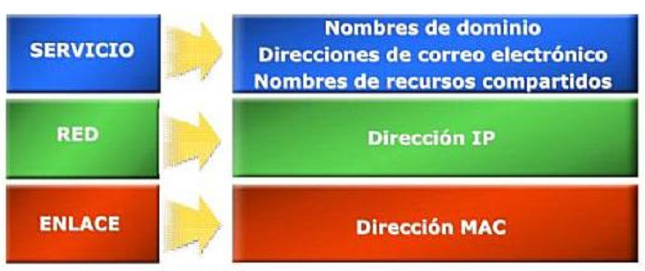
Ataques de autenticación Spoofing – Identificadores a Suplantar
Notes:
IP Spoofing: suplantación de IP. Consiste básicamente en sustituir la dirección IP origen de un paquete TCP/IP por otra dirección IP a la cual se desea suplantar. Esto se consigue generalmente gracias a programas destinados a ello y puede ser usado para cualquier protocolo dentro de TCP/IP como ICMP, UDP o TCP. Hay que tener en cuenta que las respuestas del Hostque reciba los paquetes irán dirigidas a la IP falsificada. Por ejemplo si enviamos un Ping (paquete icmp "echo request") spoofeado, la respuesta será recibida por el host al que pertenece la IP legalmente. Este tipo de spooofing unido al uso de peticiones broacast a diferentes redes es usado en un tipo de ataque de flood conocido como ataque smurf . Para poder realizar IP SPOOFING en sesiones TCP, se debe tener en cuenta el comportamiento de dicho protocolo con el envío de paquetes SYN y ACK con su ISN específico y teniendo en cuenta que el propietario real de la IP podría (si no se le impide de alguna manera) cortar la conexión en cualquier momento al recibir paquetes sin haberlos solicitado. También hay que tener en cuenta que los routers actuales no admiten el envío de paquetes con IP origen no perteneciente a una de las redes que administra (los paquetes spoofeados no sobrepasarán el router).
ARP Spoofing: suplantación de identidad por falsificación de tabla ARP. Se trata de la construcción de tramas de solicitud y respuesta ARP modificadas con el objetivo de falsear la tabla ARP (relación IP-MAC) de una víctima y forzarla a que envíe los paquetes a un host atacante en lugar de hacerlo a su destino legítimo. Explicándolo de una manera más sencilla: El protocolo Ethernet trabaja mediante direcciones MAC, no mediante direcciones IP. ARP es el protocolo encargado de traducir direcciones IP a direcciones MAC para que la comunicación pueda establecerse; para ello cuando un host quiere comunicarse con una IP emite una trama ARP-Request a la dirección de Broadcast pidiendo la MAC del host poseedor la IP con la que desea comunicarse. El ordenador con la IP solicitada responde con un ARP-Reply indicando su MAC. Los Switches y los hosts guardan una tabla local con la relación IP-MAC llamada "tabla ARP". Dicha tabla ARP puede ser falseada por un ordenador atacante que emita tramas ARP-REPLY indicando su MAC como destino válido para una IP específica, como por ejemplo la de un router, de esta manera la información dirigida al router pasaría por el ordenador atacante quien podrá sniffar dicha información y redirigirla si así lo desea. El protocolo ARP trabaja a nivel de enlace de datos de OSI, por lo que esta técnica sólo puede ser utilizada en redes LAN o en cualquier caso en la parte de la red que queda antes del primer Router. Una manera de protegerse de esta técnica es mediante tablas ARP estáticas (siempre que las ips de red sean fijas), lo cual puede ser difícil en redes grandes. Para convertir una tabla ARP estática se tendría que ejecutar el comando:
arp -s [IP] [MAC]
Por ejemplo: arp -s 192.168.85.212 00-aa-00-62-c6-09
Otras formas de protegerse incluyen el usar programas de detección de cambios de las tablas ARP (como Arpwatch) y el usar la seguridad de puerto de los switches para evitar cambios en las direcciones MAC.
DNS Spoofing: Suplantación de identidad por nombre de dominio. Se trata del falseamiento de una relación "Nombre de dominio-IP" ante una consulta de resolución de nombre, es decir, resolver con una dirección IP falsa un cierto nombre DNS o viceversa. Esto se consigue falseando las entradas de la relación Nombre de dominio-IP de un servidor DNS, mediante alguna vulnerabilidad del servidor en concreto o por su confianza hacia servidores poco fiables. Las entradas falseadas de un servidor DNS son susceptibles de infectar (envenenar) el caché DNS de otro servidor diferente (DNS Poisoning).
Web Spoofing: Suplantación de una página web real (no confundir con phising). Enruta la conexión de una víctima a través de una página falsa hacia otras páginas WEB con el objetivo de obtener información de dicha víctima (páginas WEB vistas, información de formularios, contraseñas etc.). La página WEB falsa actúa a modo de proxy solicitando la información requerida por la víctima a cada servidor original y saltándose incluso la protección SSL. El atacante puede modificar cualquier información desde y hacia cualquier servidor que la víctima visite. La víctima puede abrir la página web falsa mediante cualquier tipo de engaño, incluso abriendo un simple LINK. El WEB SPOOFING es difícilmente detectable, quizá la mejor medida es algún plugin del navegador que muestre en todo momento la IP del servidor visitado, si la IP nunca cambia al visitar diferentes páginas WEB significará que probablemente estemos sufriendo este tipo de ataque.
Mail Spoofing: Suplantación en correo electrónico de la dirección e-mail de otras personas o entidades. Esta técnica es usada con asiduidad para el envío de e-mails hoax como suplemento perfecto para el uso de phising y para SPAM, es tan sencilla como el uso de un servidor SMTP configurado para tal fin. Para protegerse se debería comprobar la IP del remitente (para averiguar si realmente esa ip pertenece a la entidad que indica en el mensaje) y la dirección del servidor SMTP utilizado. Otra técnica de protección es el uso de firmas digitales.

Slide 14
Ataques de autenticación
Hoping: el atacante ingresa en un sistema ajeno, luego a otro, a otro, para hacer imposible la verdadera localización.
IP Session Hijacking: una vez que el usuario verdadero ingresa al sistema, se toma esa conexión sin restricciones de seguridad.
BackDoors: se utiliza un código puesto en sistemas finales para ingresar sin restricciones de seguridad.
Obtención de passwords: se obtiene la password mediante técnicas de espionaje y aprovechando la poca frecuencia de cambios de password.

Slide 15
Principales ataques: Denegación de Servicio (DoS)
Busca la imposibilidad de la víctima de acceder y/o permitir el acceso a un recurso determinado.
Ataque que intenta corromper o saturar los recursos de un sistema por medio de peticiones para lograr la desactivación o impedir el acceso a otros usuarios por medio de la saturación.
Provoca la pérdida de la conectividad de la red por el consumo del ancho de banda de la red de la víctima o sobrecarga de los recursos computacionales del sistema.

Slide 16
Principales ataques: Denegación de Servicio (DoS)
Consumo de recursos computacionales, tales como ancho de banda, espacio de disco, o tiempo de procesador.
Alteración de información de configuración, tales como información de rutas de encaminamiento.
Alteración de información de estado, tales como interrupción de sesiones TCP (TCP reset).
Interrupción de componentes físicos de red.
Obstrucción de medios de comunicación entre usuarios de un servicio y la victima, de manera que ya no puedan comunicarse adecuadamente.

Slide 17
Principales ataques: Denegación de Servicio (DoS)

Slide 18
Principales ataques: Denegación de Servicio (DoS)
Jamming o Flooding: Ataques que saturan los recursos del sistema: memoria, disco o red. Se producen mediante peticiones de conexión utilizando una IP falsa. El mas conocido de este tipo es el “ping de la muerte” (bloqueando el equipo) o el envío de cientos de mails al mismo tiempo.
Syn Flood: El ataque se basa con el comienzo de cientos de conexiones a un servidor, e interrumpiéndola inmediatamente.

Slide 19
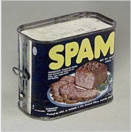
Principales ataques: Denegación de Servicio (DoS)
Connection Flood: Se basa en la característica de los ISP de tener un tope máximo de conexiones por falta de balanceo de carga.
Mail Bombing: Envío masivo de mails a un mismo destinatario saturando la casilla de mail.
Mail Spamming: Es enviar publicidad sin la previa autorización del usuario.
El concepto de spamming se aplica
a Blogs, redes sociales y Telefonía
Móvil.

Slide 20
Ataques Wireless
Man in the Middle: Consiste en una técnica de sniffing de paquetes circulante e inyección de datos malignos para producir determinados resultados.
ARP Poisoning: Envenenamiento de las tablas de ARP existentes mediante el reclamo de direcciones IP asignadas a otras direcciones físicas.

Slide 21
Ataques Wireless - Man in the Middle

Slide 22
Ataques Wireless - ARP Poisoning
Notes:
Este tipo de ataques consiste básicamente en un reclamo de identidad falsa, es decir, cuando un usuario malintencionado reclama ser quien no es en realidad. Este tipo de ataques se producen debido a los esquemas de cache que utilizan la mayoría de los sistemas operativos actuales en cuanto a la memorización de la asociación de una dirección IP a una dirección MAC, la cula teóricamente es única y debería pertenecer a una sola placa de red. Para realizar este “envenenamiento” el atacante envía un paquete con reclamo de identidad de una dirección IP pero con una dirección MAC diferente. Producto de esta peticion el servidor observa que existen dos maquinas que reclaman ser el usuario verdadero, por lo que generalmente desconecta a ambos enviando, en la mayoria de los casos un mensaje de error.
En lo que refiere a la aplicación de este tipo de ataques en redes inalambricas, la intencion de este tipo de intrusiones provoca la desconexion del AP para ambos clientes (El maligno y el usuario regular), trayendo como consecuncia la necesidad por parte del cliente verdadero de realizar una reconexion.
En ese momento, practicamente unico en el intercambio de datos entre el AP y el cliente, los datos viajan sin ningun tipo de encripcion y son sensibles a ser capturados.

Slide 23
Ataques Wireless
WEP/WPA header sniffing:
Un atacante puede generar a propósito la reconexión de los clientes ya conectados mediante diferentes técnicas, logrando así que se re-genere el “Handshake” de conexión inicial (El cual no es encriptado).
DDoS: Son utilizados para inhabilitar dispositivos momentáneamente y obligar a los clientes auténticos a solicitar una reconexión a la red.

Slide 24
Ataques Wireless -DDoS:

Slide 25
Ataques Wireless
Robo de identidad (MAC Spoofing): “Escuchar” el tráfico de red e identificar la dirección MAC de una computadora para clonarla.
Ataques “hombre en el medio”: simular un AP (softAP) para “snifear” a quien se conecte mientras se fowardea a un AP legítimo.
Inyección de red: Inyectar comandos de reconfiguración que afecten a routers, swithces.
Notes:
Ataques “hombre en el medio”: El atacante logra que otras computadoras se logueen en la suya que esta seteada como un softAP y ofrece un trafico continuo y transparente logueandose el a uno real. Luego puede “snifearlos”. Una variante es el ataque de “des-autentificación” el cual logra desconectar a una computadora ya conectada a un AP para luego forzarla a pasar al softAP. Esto se logra cuando se encuentran fallas en el los protocolos de challenge y handshake. Son bastante comunes en hotspot públicos y existe mucho freeware que permite hacerlo, aun sin mucha experiencia.
Denial of Service: ocurre cuando se bombardea un AP con pedidos y mensajes falsos y este no tiene capacidad para dar servicios a los usuarios legítimos. Se basa en el abuso de protocolos como EAP
Inyección de red: ocurre en un AP expuesto a trafico no filtrado, especialmente trafico de red como spanning tree, OSPF, RIP, etc. Se logra inyectar comandos de reconfiguración que afecten a routers, swithces.

Slide 26
SPAM
SPAM son mensajes no solicitados, habitualmente de tipo publicitario, enviados en cantidades masivas. Aunque se puede hacer por distintas vías, la más utilizada entre el público en general es la basada en el correo electrónico…”
Generalmente el origen de estos correos son servidores fantasma y las direcciones de remitente son falsas.
Este tipo de envió de correo masivo son utilizados para el fraude electrónico tipo PHISHING.
Notes:
26

Slide 27
Software & Appliances AntiSpam
Su función es la del análisis de del contenido de los correos electrónicos para clasificarlos y determinar si estos cumplen con los requisitos para ser clasificados como SPAM y separarlos de los mails legítimos.
Este tipo de aplicaciones trabajan sobre los protocolos de correo electrónico (Pop3, ESMTP, SMTP, IMAP, etc.)
Existen listas de bloqueo llamadas “Blacklists” donde figuran listados de direcciones de mail, dominios, y proveedores de Internet que realizan SPAM.
También pueden ser identificados por bloque de dirección IP (Generalmente asociado a un ISP)
Notes:
27

Slide 28
Virus
Fred B. Cohen (1984) tesis doctoral
Programa de ordenador que puede infectar otros programas modificándolos para incluir una copia de sí mismo.
Tienen la función de propagarse, replicándose, y algunos contienen además una carga dañina (payload) con distintos objetivos, desde una simple broma hasta realizar daños importantes en los sistemas, o bloquear las redes informáticas generando tráfico inútil.
Notes:
28

Slide 29
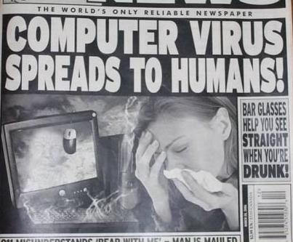
Virus
Se pueden prevenir. Los virus inician su dispersión debido a una ejecución intencional (inocente) que provoca la infección y propagación de este software malintencionado.
Se adjuntan a pro- gramas o archivos e insertan su propio código “genético” dentro de ellos para propagarse.
Notes:
29
CÓDIGO ACTIVEX MALICIOSO VIRUS DE SECTOR DE ARRANQUE VIRUS DE FICHERO DE ACCIÓN DIRECTA CÓDIGO JAVA MALICIOSO VIRUS DE MACRO NUEVO DISEÑO VIRUS DE SCRIPT TROYANO GUSANO

Slide 30
Virus
CÓDIGO ActiveX MALICIOSO
VIRUS DE SECTOR DE ARRANQUE
VIRUS DE FICHERO DE ACCIÓN DIRECTA
CÓDIGO JAVA MALICIOSO
VIRUS DE MACRO
NUEVO DISEÑO
VIRUS DE SCRIPT
TROYANO
GUSANO
09/06/2017
30
Notes:
30
30
CÓDIGO ACTIVEX MALICIOSO VIRUS DE SECTOR DE ARRANQUE VIRUS DE FICHERO DE ACCIÓN DIRECTA CÓDIGO JAVA MALICIOSO VIRUS DE MACRO NUEVO DISEÑO VIRUS DE SCRIPT TROYANO GUSANO CÓDIGO ACTIVEX MALICIOSO Un control ActiveX es un objeto anidado que forma parte de una página web y que se ejecuta automáticamente cuando se visita la página. En muchos casos puede configurarse el navegador para que estos controles ActiveX no se ejecuten marcando la casilla "alta" en las opciones de seguridad. De todas formas, piratas informáticos, escritores de virus y en general, quienes desean hacer de las suyas o cosas peores en una red pueden valerse del código ActiveX malicioso para atacar el sistema. VIRUS DE SECTOR DE ARRANQUE Los virus de sector de arranque infectan el sector de arranque o tabla de partición de un disco. Es muy probable infectarse por este tipo de virus si se arranca el ordenador con un disquete infectado en la unidad A. El disco duro puede infectarse incluso ni no se consigue arrancar. Una vez el sistema se ha infectado, el virus de sector de arranque tratará de infectar todos los discos a los que se entre desde ese ordenador. Generalmente, este tipo de virus se elimina con facilidad. VIRUS DE FICHERO DE ACCIÓN DIRECTA Los virus de fichero de acción directa infectan programas ejecutables (generalmente, archivos con extensiones .com o .exe). La mayoría de ellos intentan sencillamente replicarse y propagarse infectando otros programas huésped, pero algunos desbaratan sin querer los programas que contaminan al sobrescribir parte de su código original. Algunos de estos virus son muy destructivos: tratan de formatear el disco duro en una fecha fijada de antemano o perpetrar alguna otra acción perjudicial. A menudo es posible eliminar los virus de fichero de acción directa de los archivos infectados. Sin embargo, si el virus ha sobrescrito parte del código del programa, el archivo quedará ya modificado para siempre. CÓDIGO JAVA MALICIOSO Los applets de Java son programitas o miniaplicaciones portátiles en Java que se encuentran anidadas en páginas HTML. Se ejecutan automáticamente al visualizar las páginas. Su lado negativo es que piratas informáticos, escritores de virus y en general, quienes desean hacer de las suyas o cosas peores en una red pueden servirse de código Java malicioso para atacar el sistema. VIRUS DE MACRO Los virus de macro son virus que se distribuyen a sí mismos a través de un lenguaje de programación que utiliza macros para crear aplicaciones. Al contrario que otros virus, los virus de macro no infectan programas ni el sector de arranque, aunque algunos de ellos sí que pueden inhabilitar programas situados en el disco duro del usuario. NUEVO DISEÑO Un virus o troyano de nuevo diseño tiene propiedades o capacidades nuevas o nunca vistas hasta ese momento. Por ejemplo, VBS_Bubbleboy era un gusano de nuevo diseño pues fue el primer gusano de correo que se ejecutaba automáticamente, sin necesidad de hacer doble clic sobre el adjunto. La mayoría de estos virus "de nuevo diseño" no llegan a convertirse jamás en una amenaza real. No obstante, los escritores de virus parten a menudo de la idea (y del código) en la que se basa uno de estos virus para aplicarla a creaciones futuras. VIRUS DE SCRIPT Los virus de script están escritos en este tipo de lenguajes de programación, como VBScript y JavaScript. Los virus de VBScript (Visual Basic Script) y JavaScript a menudo se activan e infectan otros ficheros mediante el Windows Scripting Host de Microsoft. Al incorporar Windows Scripting Host tanto Windows 98 como Windows 2000, los virus se activan simplemente haciendo doble clic sobre ficheros con extensión *.vbs o *.js desde el explorador de Windows. TROYANO Un caballero de Troya o troyano es un programa que lleva a cabo acciones inesperadas o no autorizadas, a menudo dañinas, como mostrar mensajes en pantalla, borrar archivos o formatear discos. Los troyanos no infectan otros archivos introduciéndose en ellos, por lo que no hace falta limpiarlos. GUSANO Un gusano informático es un programa (o conjunto de programas) que utilizan copias completas de sí mismos para infectar distintos equipos informáticos, en los que dejan esa reproducción o un segmento suyo. Normalmente se propagan a través de las conexiones de una red o de ficheros adjuntos en mensajes de correo.

Slide 31
Prevención de Virus
El 50% de los casos de infecciones de virus se debe a una ejecución autorizada por el usuario.
Las aplicaciones de seguridad, no presentan ninguna ventaja si el usuario no es educado respecto de los virus informáticos.
Las políticas de seguridad resultan fundamentales.
Notes:
31
En el 50% de los casos las infecciones se producen debido a la imposibilidad de distincion de elementos malintencionados por parte de los usuarios. Esto presenta un requerimiento imprescindible para cualquier usuario básico de PC, “Ante la duda, declinar cualquier peticion de instalacion de cualquier software”. Es en base a la experiencia que no se requiere mas que una pequeña busqueda en algun motor para obtener cantidades avasalladoras respecto de casi cualquier tema, y más aun temas referentes a elementos informaticos. Si estamos ante una disyunitva en la instalacion de un software, busquemos informacion sobre el.
Ahora, el tema de los softwares antivirus es otra cosa, pues ellos no sirven de nada si el usuario no los actualiza periodicamente.

Slide 32
Gusano (WORMS)
Tienen la propiedad de residir en memoria y duplicarse a si mismo (Consumo de Recursos).
No requieren intervención del usuario
Se transmiten generalmente por fallas o “agujeros” de seguridad existentes, los cuales aprovechan para vulnerar los sistemas.
La infección de una sola estación puede significar el contagio de toda una red.
La velocidad de propagación y transmisión de estos puede provocar saturaciones de sistema y de la red.
Notes:
32
Un gusano informático (también llamados IWorm por su apocope en inglés, I de Internet, Worm de gusano) es un malware que tiene la propiedad de duplicarse a sí mismo. Los gusanos utilizan las partes automáticas de un sistema operativo que generalmente son invisibles al usuario.
A diferencia de un virus, un gusano no precisa alterar los archivos de programas, sino que reside en la memoria y se duplica a sí mismo. Los gusanos casi siempre causan problemas en la red (aunque sea simplemente consumiendo ancho de banda), mientras que los virus siempre infectan o corrompen los archivos de la computadora que atacan.
Es algo usual detectar la presencia de gusanos en un sistema cuando, debido a su incontrolada replicación, los recursos del sistema se consumen hasta el punto de que las tareas ordinarias del mismo son excesivamente lentas o simplemente no pueden ejecutarse.
Los gusanos se basan en una red de computadoras para enviar copias de sí mismos a otros nodos (es decir, a otras terminales en la red) y son capaces de llevar esto a cabo sin intervención del usuario propagándose, utilizando Internet, basándose en diversos métodos, como SMTP, IRC, P2P entre otros.
El nombre gusano proviene de The Shockwave Rider, una novela de ciencia ficción publicada en 1975 por John Brunner. Los investigadores John F. Shoch y John A. Hupp de Xerox PARC eligieron el nombre en un artículo publicado en 1982; The Worm Programs, Comm ACM, 25(3):172-180
El primer gusano informático de la historia data de 1988, cuando el gusano Morris infectó una gran parte de los servidores existentes hasta esa fecha. Su creador, Robert Tappan Morris, fue sentenciado a tres años de libertad condicional, 400 horas de servicios a la comunidad y una multa de USD 10050. Fue este hecho el que alentó a las principales empresas involucradas en la seguridad de tecnologías de la información a desarrollar los primeros cortafuegos.
Nótese que el término inglés worm también tiene otra acepción dentro del mundo de la informática: Worm (acrónimo inglés: "write once, read many"), perteneciente a las tecnologías de almacenamiento de datos. No debe ser confundido con el de gusano informático.
Un gusano, al igual que un virus, está diseñado para copiarse de un equipo a otro, pero lo hace automáticamente. En primer lugar, toma el control de las características del equipo que permiten transferir archivos o información. Una vez que un gusano esté en su sistema, puede viajar solo. El gran peligro de los gusanos es su habilidad para replicarse en grandes números. Por ejemplo, un gusano podría enviar copias de sí mismo a todos los usuarios de su libreta de direcciones de correo electrónico, lo que provoca un efecto dominó de intenso tráfico de red que puede hacer más lentas las redes empresariales e Internet en su totalidad. Cuando se lanzan nuevos gusanos, se propagan muy rápidamente. Bloquean las redes y posiblemente provocan esperas largas (a todos los usuarios) para ver las páginas Web en Internet.
Gusano Subclase de virus. Por lo general, los gusanos se propagan sin la intervención del usuario y distribuye copias completas (posiblemente modificadas) de sí mismo por las redes. Un gusano puede consumir memoria o ancho de banda de red, lo que puede provocar que un equipo se bloquee.
Debido a que los gusanos no tienen que viajar mediante un programa o archivo "host", también pueden crear un túnel en el sistema y permitir que otro usuario tome el control del equipo de forma remota.
Los virus utilizan los elementos de comunicación entre diferentes ordenadores para propagarse, pudiendo combinar diferentes estrategias en su proceso de diseminación.

Slide 33
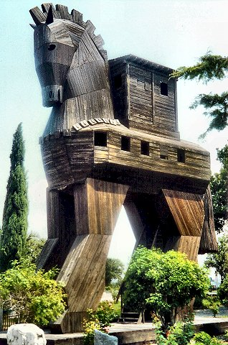
Caballos de Troya (Trojans)
Un troyano es un “Malware” escondido dentro de una aplicación que aparenta ser legitima o fidedigna.
El nivel de daños que pueden provocar varia ampliamente.
En la mayoría de los casos los usuarios no se percatan que tienen uno instalado en su maquina.
Abren puertas traseras, o “Backdoors” que son utilizadas para acceder a las computadoras “Victima” de forma remota y usarlas como “Zombies”.
Dos ejemplos concretos:
BO2K (Back Orifice 2000) (http://www.bo2k.com/whatis.html)
Ghost Keylogger.
Notes:
33
Del mismo modo que el caballo de Troya mitológico parecía ser un regalo pero contenía soldados griegos que dominaron la ciudad de Troya, los troyanos de hoy en día son programas informáticos que parecen ser software útil pero que ponen en peligro la seguridad y provocan muchos daños. Un troyano reciente apareció como un mensaje de correo electrónico que incluye archivos adjuntos que aparentaban ser actualizaciones de seguridad de Microsoft, pero que resultaron ser virus que intentaban deshabilitar el software antivirus y de servidor de seguridad.
Troyano Programa informático que parece ser útil pero que realmente provoca daños.
Los troyanos se difunden cuando a los usuarios se les engaña para abrir un programa porque creen que procede de un origen legítimo. Para proteger mejor a los usuarios, Microsoft suele enviar boletines de seguridad por correo electrónico, pero nunca contienen archivos adjuntos. También publicamos todas nuestras alertas de seguridad en nuestro sitio Web de seguridad antes de enviarlas por correo electrónico a nuestros clientes.
Los troyanos también se pueden incluir en software que se descarga gratuitamente. Nunca descargue software de un origen en el que no confíe.

Slide 34
Caballos de Troya (Trojans)
Recientemente, virus troyanos se expanden masivamente por ordenadores no protegidos (sin Firewall).
Los ordenadores infectados son utilizados por el spammer como "ordenadores zombis", que envían spam a sus órdenes, pudiendo incluso rastrear los discos duros o correos nuevos (sobre todo cadenas) en busca de más direcciones.
Notes:
34

Slide 35
Caballos de Troya (Trojans)
El usuario ignora haber sido infectado (que no tiene por qué notar nada extraño) y al ser identificado como spammer por los servidores a los que envía spam sin saberlo, lo que puede conducir a que no se le deje acceder a determinadas páginas o servicios.
Actualmente, el 40% de los mensajes de spam se envían de esta forma.
Notes:
35

Slide 36
Antivirus
Son una necesidad básica de cualquier computadora, desde hogareñas hasta servidores corporativos.
Las diferentes marcas se atribuyen la mejor detección, pero la realidad es que el disponer de un Antivirus instalado no asegura la protección total de una computadora o servidor.
La defensa de estos ante un virus informático dependen de la brecha de tiempo entre el reporte del incidente de seguridad y la respuesta y solución por parte del fabricante.
Notes:
36
CÓDIGO ACTIVEX MALICIOSO Un control ActiveX es un objeto anidado que forma parte de una página web y que se ejecuta automáticamente cuando se visita la página. En muchos casos puede configurarse el navegador para que estos controles ActiveX no se ejecuten marcando la casilla "alta" en las opciones de seguridad. De todas formas, piratas informáticos, escritores de virus y en general, quienes desean hacer de las suyas o cosas peores en una red pueden valerse del código ActiveX malicioso para atacar el sistema. VIRUS DE SECTOR DE ARRANQUE Los virus de sector de arranque infectan el sector de arranque o tabla de partición de un disco. Es muy probable infectarse por este tipo de virus si se arranca el ordenador con un disquete infectado en la unidad A. El disco duro puede infectarse incluso ni no se consigue arrancar. Una vez el sistema se ha infectado, el virus de sector de arranque tratará de infectar todos los discos a los que se entre desde ese ordenador. Generalmente, este tipo de virus se elimina con facilidad. VIRUS DE FICHERO DE ACCIÓN DIRECTA Los virus de fichero de acción directa infectan programas ejecutables (generalmente, archivos con extensiones .com o .exe). La mayoría de ellos intentan sencillamente replicarse y propagarse infectando otros programas huésped, pero algunos desbaratan sin querer los programas que contaminan al sobrescribir parte de su código original. Algunos de estos virus son muy destructivos: tratan de formatear el disco duro en una fecha fijada de antemano o perpetrar alguna otra acción perjudicial. A menudo es posible eliminar los virus de fichero de acción directa de los archivos infectados. Sin embargo, si el virus ha sobrescrito parte del código del programa, el archivo quedará ya modificado para siempre. CÓDIGO JAVA MALICIOSO Los applets de Java son programitas o miniaplicaciones portátiles en Java que se encuentran anidadas en páginas HTML. Se ejecutan automáticamente al visualizar las páginas. Su lado negativo es que piratas informáticos, escritores de virus y en general, quienes desean hacer de las suyas o cosas peores en una red pueden servirse de código Java malicioso para atacar el sistema. VIRUS DE MACRO Los virus de macro son virus que se distribuyen a sí mismos a través de un lenguaje de programación que utiliza macros para crear aplicaciones. Al contrario que otros virus, los virus de macro no infectan programas ni el sector de arranque, aunque algunos de ellos sí que pueden inhabilitar programas situados en el disco duro del usuario. NUEVO DISEÑO Un virus o troyano de nuevo diseño tiene propiedades o capacidades nuevas o nunca vistas hasta ese momento. Por ejemplo, VBS_Bubbleboy era un gusano de nuevo diseño pues fue el primer gusano de correo que se ejecutaba automáticamente, sin necesidad de hacer doble clic sobre el adjunto. La mayoría de estos virus "de nuevo diseño" no llegan a convertirse jamás en una amenaza real. No obstante, los escritores de virus parten a menudo de la idea (y del código) en la que se basa uno de estos virus para aplicarla a creaciones futuras. VIRUS DE SCRIPT Los virus de script están escritos en este tipo de lenguajes de programación, como VBScript y JavaScript. Los virus de VBScript (Visual Basic Script) y JavaScript a menudo se activan e infectan otros ficheros mediante el Windows Scripting Host de Microsoft. Al incorporar Windows Scripting Host tanto Windows 98 como Windows 2000, los virus se activan simplemente haciendo doble clic sobre ficheros con extensión *.vbs o *.js desde el explorador de Windows. TROYANO Un caballero de Troya o troyano es un programa que lleva a cabo acciones inesperadas o no autorizadas, a menudo dañinas, como mostrar mensajes en pantalla, borrar archivos o formatear discos. Los troyanos no infectan otros archivos introduciéndose en ellos, por lo que no hace falta limpiarlos. GUSANO Un gusano informático es un programa (o conjunto de programas) que utilizan copias completas de sí mismos para infectar distintos equipos informáticos, en los que dejan esa reproducción o un segmento suyo. Normalmente se propagan a través de las conexiones de una red o de ficheros adjuntos en mensajes de correo.
Fuente

Slide 37
Antivirus
Su función primordial es la prevención de ejecución de código malicioso y su replicación en memoria.
Analizan desde archivos hasta comunicaciones (E-mail, trafico Web, etc.)
NO protegen la computadora de vulnerabilidades particulares de algunas aplicaciones de servicio, sin embargo generalmente si lo hacen con los servicios estándar del S.O.
Notes:
37

Slide 38

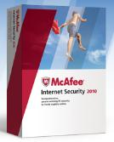
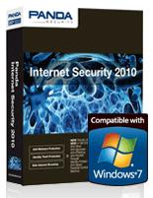




Antivirus

Slide 39

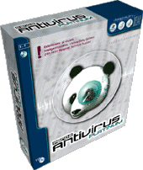

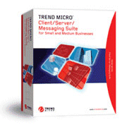

Antivirus
Notes:
39

Slide 40
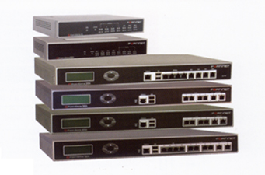
Appliances Antivirus
Dispositivos de hardware avocados al análisis de protocolos y aplicaciones en particular.
Colocados de forma perimetral pues estos no pueden actuar directamente sobre las estaciones de trabajo sino sobre las comunicaciones que se llevan a cabo en la red.
Proveen una independencia en cuanto a capacidad de procesamiento de las computadoras que protegen.
Son independientes del sistema operativo usado en la estación de trabajo.
Notes:
40

Slide 41
Política Antivirus
Ejecutar siempre el antivirus corporativo y mantener actualizados tanto el engine como los patrones de virus.
Nunca abrir ficheros o macros de remitente desconocido, no confiable sospechoso. Borrarlos y vaciarlos de la papelera.
Eliminar el spam, cadenas de correo y correo basura similar, sin reenviar; de acuerdo con la Política Corporativa de Uso Aceptable de e-mail
Nunca descargar ficheros de fuentes sospechosas. En la media de lo posible, ejecutar solamente los programas descargados de la URL original o de la intranet corporativa.
Evitar las carpetas compartidas salvo que sea requisito indispensable.
09/06/2017
41
Notes:
41
41

Slide 42
Política Antivirus
Pasar SIEMPRE el antivirus a los disquetes y discos USB o Iomega ZIP
Hacer copia de seguridad regular de los datos críticos y de las configuraciones, y almacenarlos en lugar seguro.
En caso de conflicto de pruebas de aplicaciones con el antivirus, pasar primero el antivirus pasa asegurar la máquina antes de deshabilitarlo. Pasar posteriormente la prueba e inmediatamente volver a activar el antivirus.
Comprobar esta política frecuentemente, debido a que prácticamente a diario se descubren nuevas formas de infección que podrían requerir un cambio en el procedimiento.
09/06/2017
42
Notes:
42
42

Slide 43
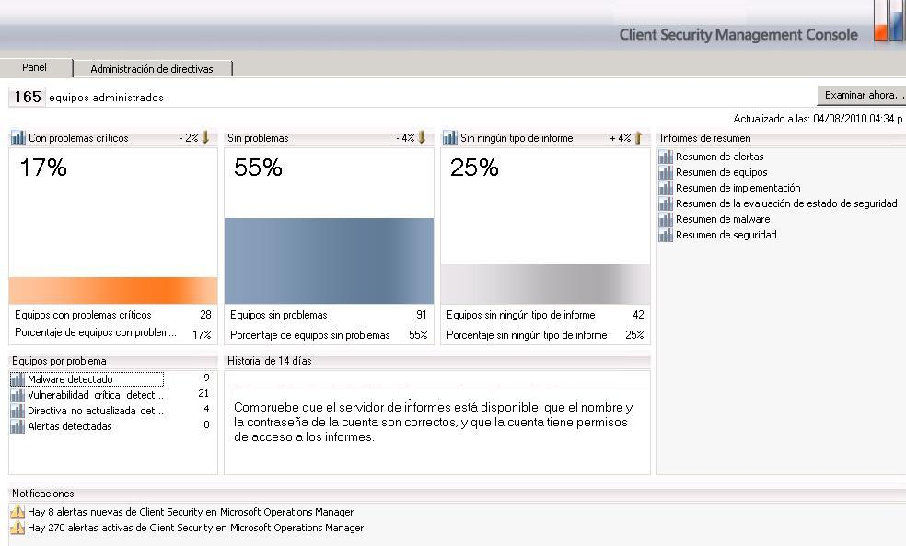
Consola de Administración Antivirus
09/06/2017
43
Notes:
43
43

Slide 44
Spyware
Son aplicaciones cuyo objetivo es enviar información del sistema donde reside mediante la utilización de la conexión de red en forma oculta a empresas de publicidad en Internet.
Teniendo una gran similitud con los Troyanos, estos programas no presentan un peligro (manipulación o daño) para el sistema afectado, pero si violan la privacidad de la información.

Slide 45
Spyware
Se llama “pest” (peste o alimaña) a toda aplicación instalada en el PC de un usuario, sin su consentimiento o como parte de un consentimiento genérico, habitualmente se ejecuta en background y es resistente a su desinstalación. (quedan incluidos por definición los virus)
El objetivo suele ser ilícito o por lo menos no acordado con el usuario

Slide 46
Spyware
Se introducen en los sistemas por un medio simple: la instalación de productos Shareware por decisión propia de los usuarios (Ej: Kazaa) que brindan alguna supuesta utilidad.
Son Bibliotecas de Vinculos dinamicos (dll) con la funcionalidad de informar las webs visitadas, duración, banners, direcciones de mail, además modifican la registry para actuar.
´La diferencia de funcionamiento con un virus, es que el SpyWare generalmente no posee capacidades de replicarse a sí mismo.

Slide 47
SpyWare
Su objetivo principal es el envió de información de los usuarios en cuanto al comportamiento de navegación Web y hábitos de consumos (Compras online, hábitos de registro en paginas, newsfeeds, seguimiento de banners publicitarios) sin que el usuario tome conocimiento de esto.
En función del análisis de este comportamiento las empresas dueñas de este software envían al cliente un aviso publicitario acorde a esa información.
Muchas veces, estos avisos publicitarios surgen en forma de POPUPS.
Es software ilegitimo, contenido dentro de otro software útil o legitimado por el usuario. En algunos casos este software no solicita el consentimiento del usuario para instalarse.
Notes:
47

Slide 48
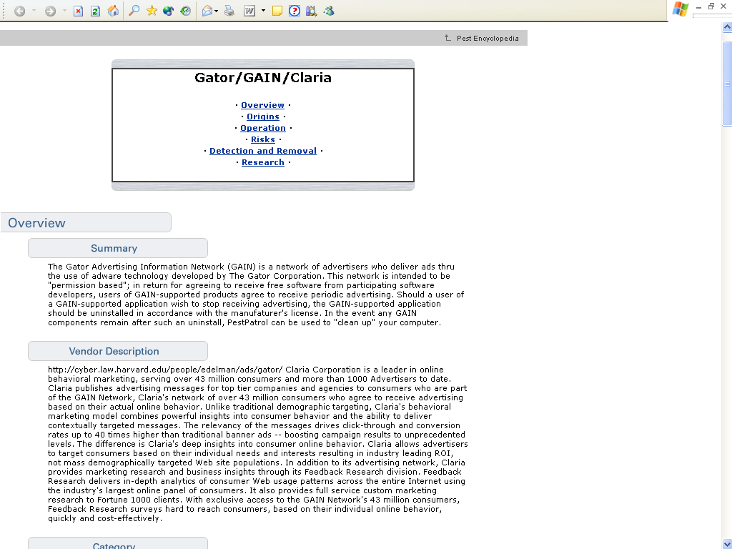
GATOR

Slide 49
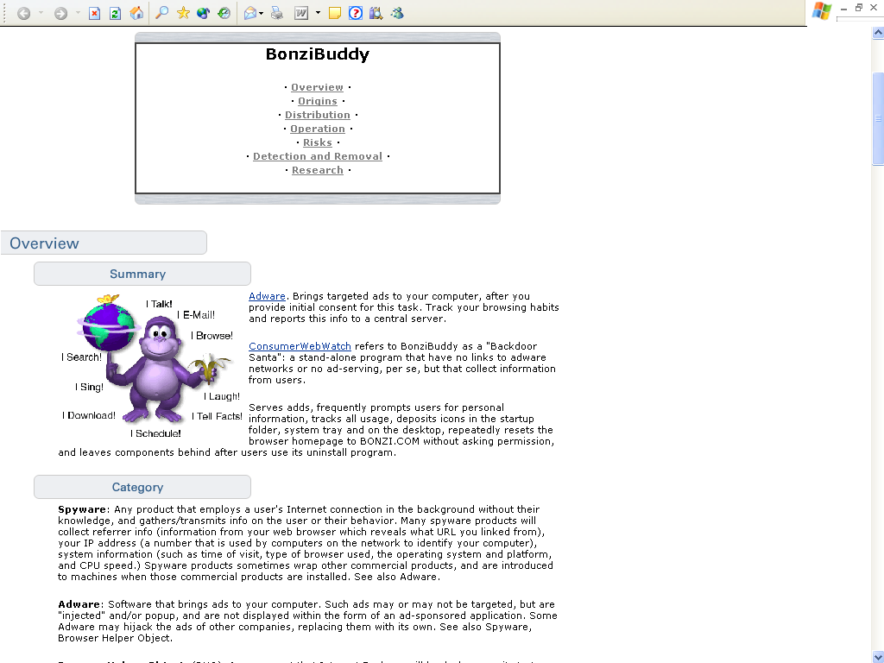
BonziBuddy

Slide 50
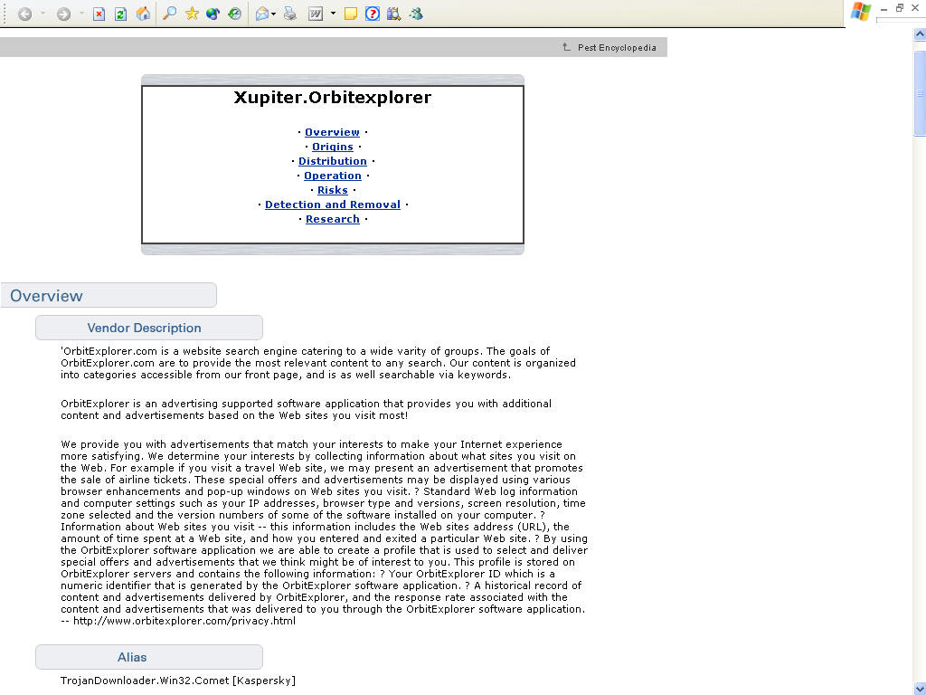
Xupiter

Slide 51
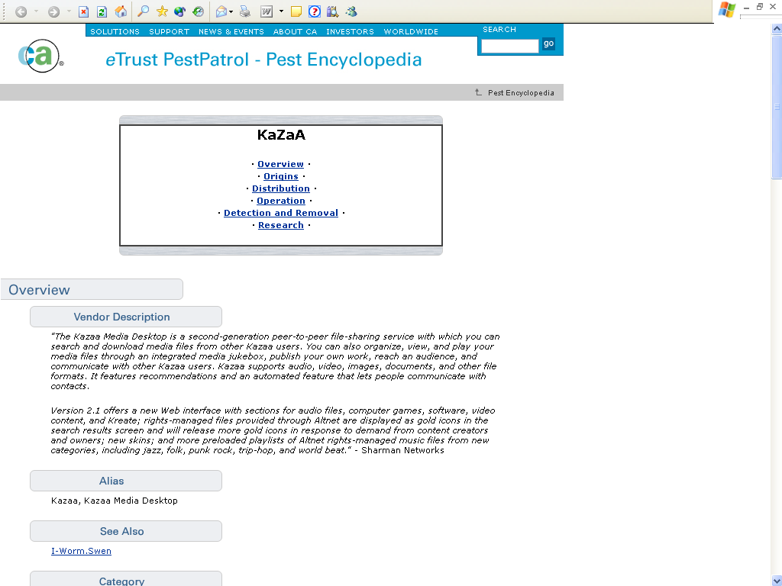
KaZaA

Slide 52
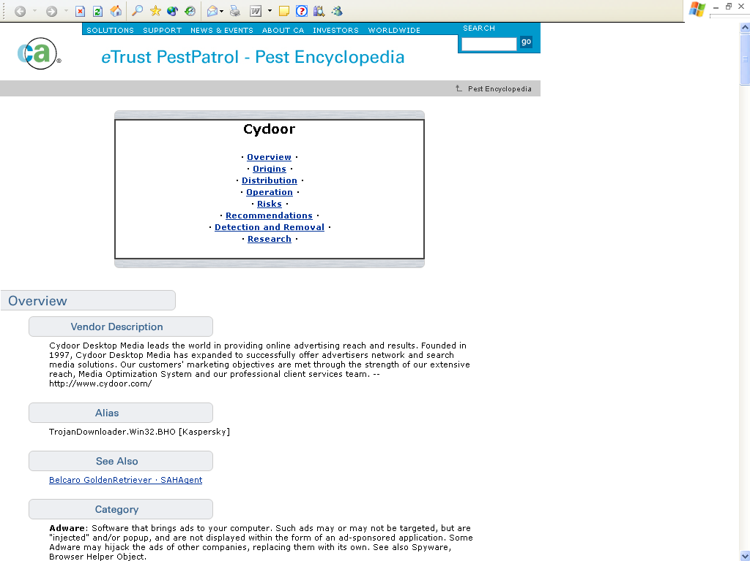
Cydoor

Slide 53
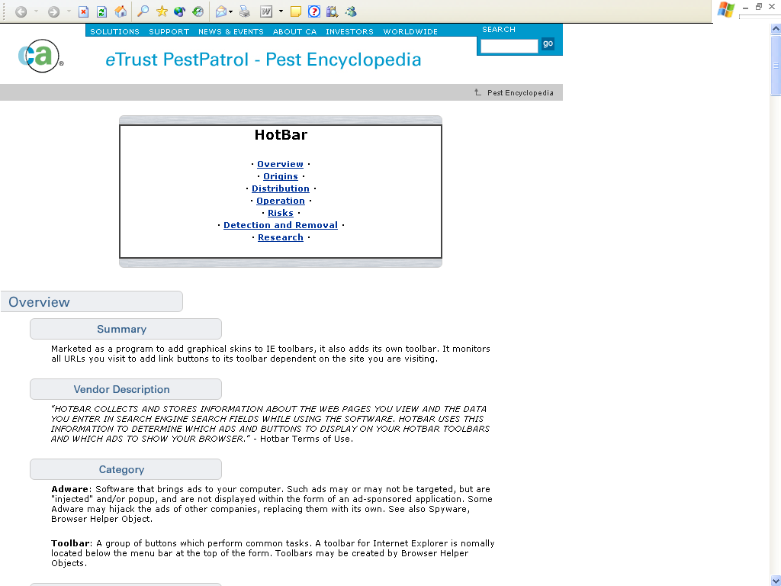
HotBar
Marketed as a program to add graphical skins to IE toolbars, it also adds its own toolbar. It monitors all URLs you visit to add link buttons to its toolbar dependent on the site you are visiting.

Slide 54
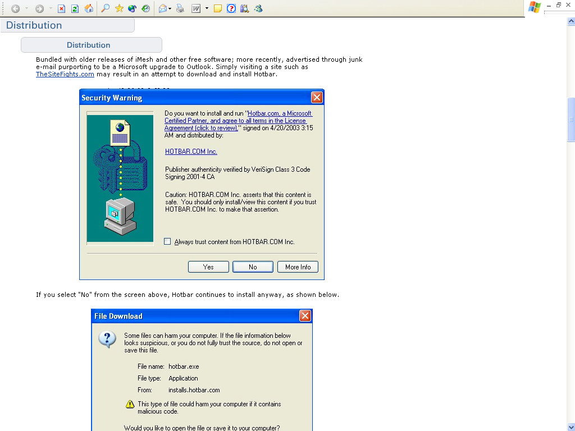
Consentimiento del Usuario Shareware

Slide 55
Software Anti SpyWare
El objetivo de este software es la remoción y prevención de ejecución del software espía.
Se ha convertido en una importante preocupacion en cuanto a materia de seguridad de la información.
El 90% de las maquinas conectadas a Internet están infectadas con este software y que el 86% ha sufrido perdidas económicas debido al SpyWare.
Notes:
55

Slide 56
Antispyware
Los siguientes son algunas de las aplicaciones disponibles Antispyware:
Spyware Eliminator
Spyware Doctor
SpySweeper
Adaware SE
Sypbot S&D

Slide 57
Popups, Dialers y otros…
Como parte de algunas infecciones de SpyWare, Virus y demás elementos de software no legítimos, se presentan algunos elementos que pueden provocar comportamientos no deseados en las computadoras.
Dialers: Es software que tiene por objetivo conectar al usuario a servicios “Dial UP” con cobro extra (Como un 0600 en Argentina) sin el consentimiento del usuario.
Popups: Son ventanas emergentes, que generalmente contienen publicidades, y que se presentan sin la solicitud o interacción del usuario.
Notes:
57

Slide 58
Vectores de Propagación
Correo electrónico.
Web de contenido adulto/ chat/ portales varios /Juegos.
Software gratuito (incluyendo antispyware)
Redes P2P
Exposición en Internet (conexión sin firewall)
Básicamente cualquier persona que pase mas de 6 horas por semana en Internet, esta en riesgo de verse afectada por algún spyware u otra alimaña

Slide 59
Monitores de Seguridad (Ends Points)
Impide la introducción de software malicioso o no autorizado.
Proporciona mayor control - puede bloquear dispositivos por clase, extensiones de archivo, puerto físico o identificador de dispositivo, desde un único lugar.
Permite conceder acceso temporal al dispositivo o puerto durante un período de tiempo estipulado.
Monitoriza centralizadamente la red, detecta dispositivos conectados y realiza varias tareas
Protege automáticamente equipos detectados desplegando un agente y una directiva de bloqueo predefinida.
09/06/2017
59
Notes:
59
La proliferación de dispositivos de consumo tales como iPods, dispositivos USB, Smart Phones y más, ha incrementado drásticamente el riesgo de fugas de información intencionadas y accidentales y otras actividades maliciosas. Aunque la mayoría de empresas tienen software anti-virus, Firewall, seguridad de contenido de correo y web para protegerse contra amenazas externas, pocos se dan cuenta de lo sencillo que es para un empleado copiar enormes cantidades de información sensible en un iPod o en un stick USB. Además hay un mayor riesgo de introducción de software malicioso o ilegal en su red a través de estos dispositivos. Por supuesto su administrador podría bloquear todos los puertos - una solución desacertada, dificultosa e insostenible.
Reproductores multimedia, incluyendo iPods, Creative Zen y otros
Sticks USB, CompactFlash, tarjetas de memoria, CDs, disqueteras y otros dispositivos portátiles de almacenamiento
PDAs, dispositivos BlackBerry, teléfonos móviles, smartphones y dispositivos de comunicación similares
Tarjetas de red, portátiles y otras conexiones de red.
Evita la fuga y el robo de información mediante el control integral del acceso a dispositivos portátiles de almacenamiento con mínimo esfuerzo administrativo
Impide la introducción de software malicioso o no autorizado en la red
Proporciona a los administradores mayor control - puede bloquear dispositivos por clase, extensiones de archivo, puerto físico o identificador de dispositivo, desde un ?nico lugar
Permite a los administradores conceder acceso temporal al dispositivo o puerto durante un período de tiempo estipulado
Monitoriza centralizadamente la red, detecta dispositivos conectados y realiza varias tareas
Protege automáticamente equipos detectados desplegando un agente y una directiva de bloqueo predefinida
Puede descargar e instalar automáticamente SQL Express si no hay disponible un servidor de bases de datos
Soporta plataformas 32 y 64-bit, incluyendo Windows 7, Windows Vista y Windows Server 2008 R2.

Slide 60
Monitores de Seguridad (Ends Points)
Evita la fuga y el robo de información mediante el control integral del acceso a dispositivos portátiles de almacenamiento con mínimo esfuerzo administrativo.
Protección de Red de Dispositivos Portátiles como :
Unidades USB
iPods, iPhones, Smartphones
PDAs.
09/06/2017
60
Notes:
60
La proliferación de dispositivos de consumo tales como iPods, dispositivos USB, Smart Phones y más, ha incrementado drásticamente el riesgo de fugas de información intencionadas y accidentales y otras actividades maliciosas. Aunque la mayoría de empresas tienen software anti-virus, Firewall, seguridad de contenido de correo y web para protegerse contra amenazas externas, pocos se dan cuenta de lo sencillo que es para un empleado copiar enormes cantidades de información sensible en un iPod o en un stick USB. Además hay un mayor riesgo de introducción de software malicioso o ilegal en su red a través de estos dispositivos. Por supuesto su administrador podría bloquear todos los puertos - una solución desacertada, dificultosa e insostenible.
Reproductores multimedia, incluyendo iPods, Creative Zen y otros
Sticks USB, CompactFlash, tarjetas de memoria, CDs, disqueteras y otros dispositivos portátiles de almacenamiento
PDAs, dispositivos BlackBerry, teléfonos móviles, smartphones y dispositivos de comunicación similares
Tarjetas de red, portátiles y otras conexiones de red.
Evita la fuga y el robo de información mediante el control integral del acceso a dispositivos portátiles de almacenamiento con mínimo esfuerzo administrativo
Impide la introducción de software malicioso o no autorizado en la red
Proporciona a los administradores mayor control - puede bloquear dispositivos por clase, extensiones de archivo, puerto físico o identificador de dispositivo, desde un ?nico lugar
Permite a los administradores conceder acceso temporal al dispositivo o puerto durante un período de tiempo estipulado
Monitoriza centralizadamente la red, detecta dispositivos conectados y realiza varias tareas
Protege automáticamente equipos detectados desplegando un agente y una directiva de bloqueo predefinida
Puede descargar e instalar automáticamente SQL Express si no hay disponible un servidor de bases de datos
Soporta plataformas 32 y 64-bit, incluyendo Windows 7, Windows Vista y Windows Server 2008 R2.

Slide 61
Conclusión
Internet es una herramienta poderosa para las organizaciones actuales y es importante entender los riesgos inherentes a la seguridad cuando se implementa esta tecnología.
Prevención, detección y reacción constituyen tres conceptos clave en todo sistema de protección.

Slide 62
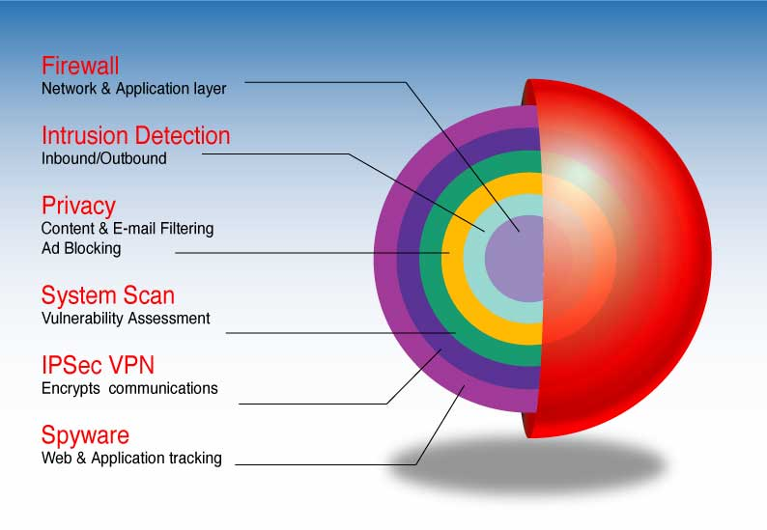
Conclusión
Aunque ningún sistema será nunca 100% seguro, lo cierto es que disminuirá la probabilidad de éxito en un ataque.

Slide 63

Conclusión
El mayor problema hoy día existe en la capa 8 como lo muestra la figura:

Slide 64
Gracias

